Slide 1

Как получить лечебное энтеральное питание пациенту в условиях амбулаторного лечения/реабилитации?

Slide 2

Источники финансирования ЭП в амбулаторных условиях
Региональная программа (онкология, БАС, СКК, др)
1
Индивидуальная закупка по решению ВК
2
ИПР (для инвалидов через министерство соц защиты)
3
Благотворительные фонды
4
Notes:
Consumer health care
Budynki podwoic

Slide 3
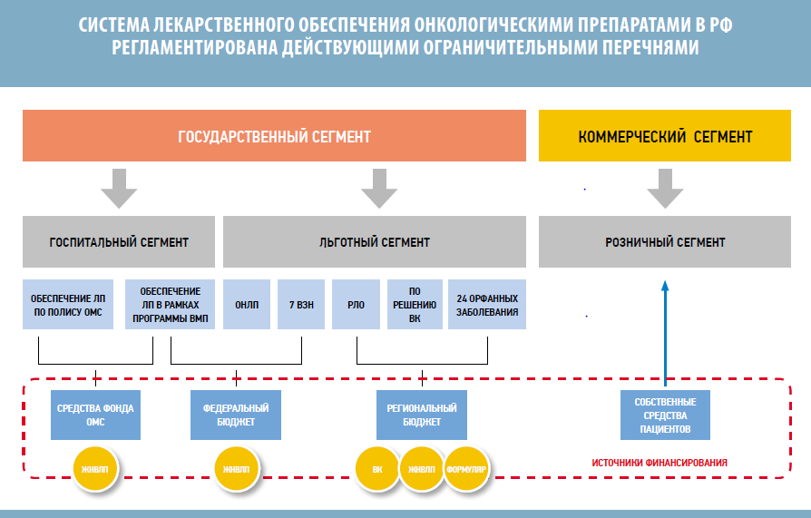
СИСТЕМА ЛЕКАРСТВЕННОГО ОБЕСПЕЧЕНИЯ В РФ РЕГЛАМЕНТИРОВАНА ДЕЙСТВУЮЩИМИ ОГРАНИЧИТЕЛЬНЫМИ ПЕРЕЧНЯМИ

Slide 4
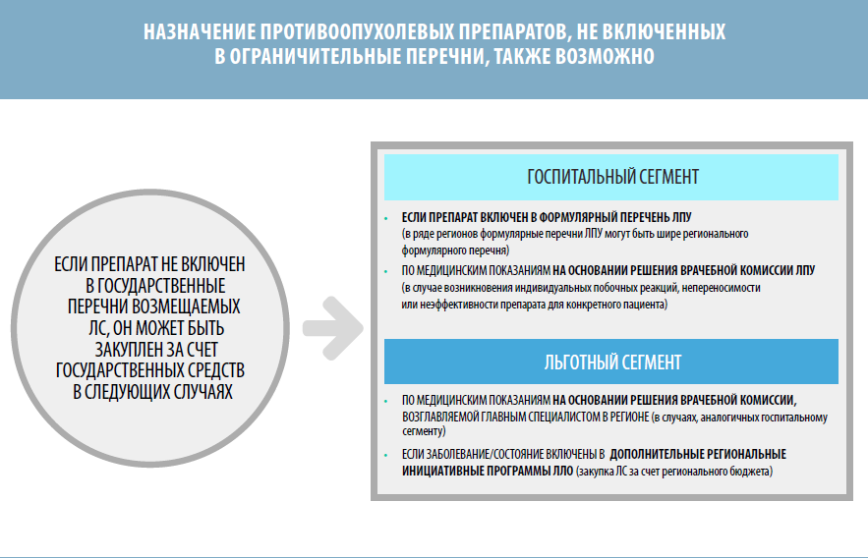
НАЗНАЧЕНИЕ ПРЕПАРАТОВ/ПРОДУКТОВ ЭП, НЕ ВКЛЮЧЕННЫХ
В ОГРАНИЧИТЕЛЬНЫЕ ПЕРЕЧНИ, ВОЗМОЖНО

Slide 5
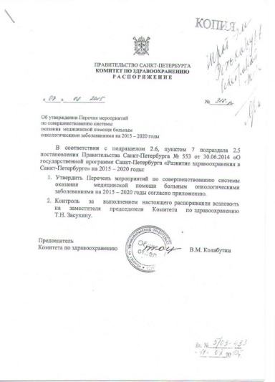
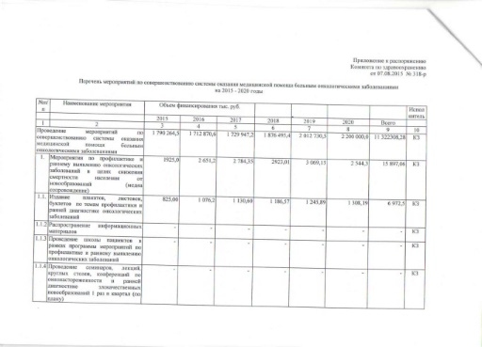
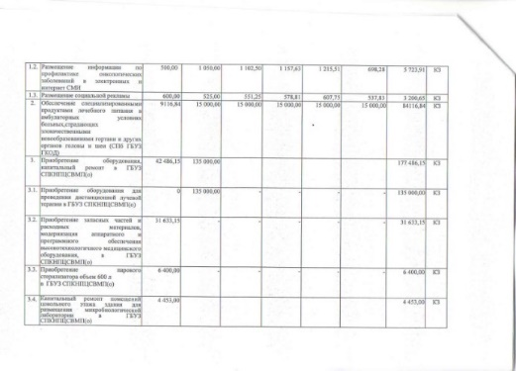
Государственная программа Санкт-Петербурга «Развитие здравоохранения в Санкт-Петербурге на 2015-2020 годы»
Пример региональной программы по ЭП
Программа «Комплексные меры по реализации ФЗ «Об основах здоровья граждан в РФ» в разделе обеспечения специализированным лечебным питанием пациентов с ЗНО головы и шеи на территории С.Петербурга на 2015- 2020 гг, направленная на реализацию положений ст. 37 ФЗ РФ от 21.11.2011 г. № 323-ФЗ «Об основах охраны здоровья граждан РФ»
В рамках программы предусмотрено бесплатное обеспечение сбалансированными энтеральными смесями амбулаторных больных с ЗНО в периоперационный и перихимиолучевой периоды
Notes:
5
Принята долгосрочная целевая программа «Комплексные меры по реализации ФЗ «Об основах здоровья граждан в РФ» (раздел обеспечения специализированным лечебным питанием пациентов с ЗНО головы и шеи на территории СПБ)
5

Slide 6
Если нет региональной программы
?

Slide 7
ФЗ «ОБ ОСНОВАХ ОХРАНЫ ЗДОРОВЬЯ ГРАЖДАН В РОССИЙСКОЙ ФЕДЕРАЦИИ» Статья 37. Порядки оказания медицинской помощи и стандарты медицинской помощи 4. Стандарт медицинской помощи разрабатывается в соответствии с номенклатурой медицинских услуг и включает в себя усредненные показатели частоты предоставления и кратности применения: 1) медицинских услуг; 2) зарегистрированных на территории Российской Федерации лекарственных препаратов (с указанием средних доз) в соответствии с инструкцией по применению лекарственного препарата и фармакотерапевтической группой по анатомо-терапевтическо-химической классификации, рекомендованной Всемирной организацией здравоохранения; 3) медицинских изделий, имплантируемых в организм человека; 4) компонентов крови; 5) видов лечебного питания, включая специализированные продукты лечебного питания; 6) иного, исходя из особенностей заболевания (состояния).

Slide 8
Стационар
(Приказ 330)
Реабилитационный потенциал
ВК
реабилитация
паллиатив
Бюджет МЗ (РЛО)
Бюджет
Соц защиты (ИПР)
Notes:
Амбулаторный пациент может получать продукты лечебного питания за счет регионального бюджета МЗ (в случае включения леч питания в региональную программу) или за счет бюджета министерства Соц защиты (ИПР – индивидуальная программа реабилитации для пациента с инвалидностью).

Slide 9
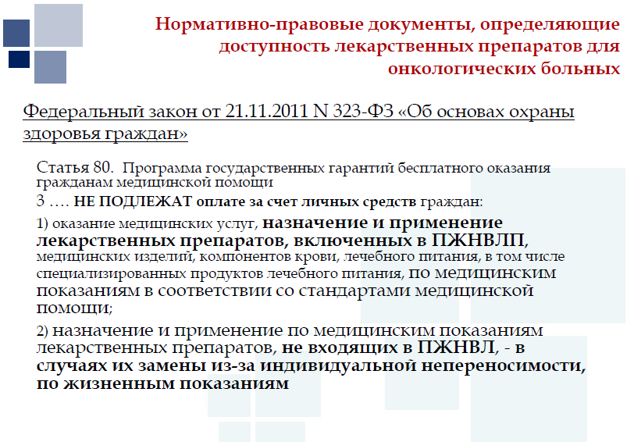
Нормативно-правовые документы, определяющие доступность препаратов/продуктов лечебного питания для больных

Slide 10
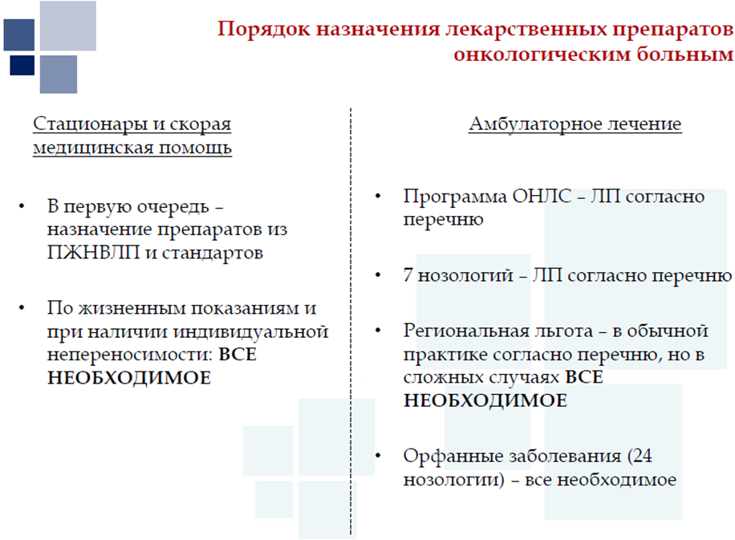

Порядок назначения препаратов больным

Slide 11
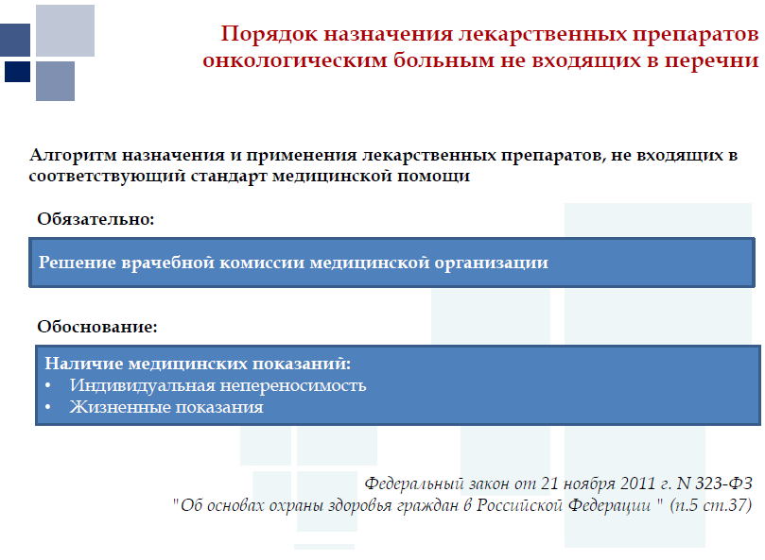
Порядок назначения препаратов больным не входящих в перечни

Slide 12
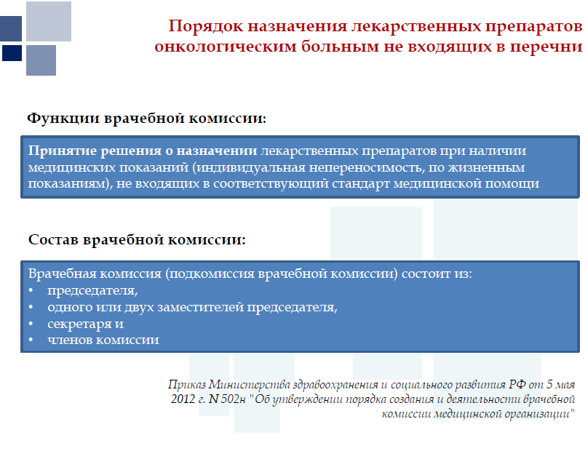
Порядок назначения препаратов не входящих в перечни

Slide 13
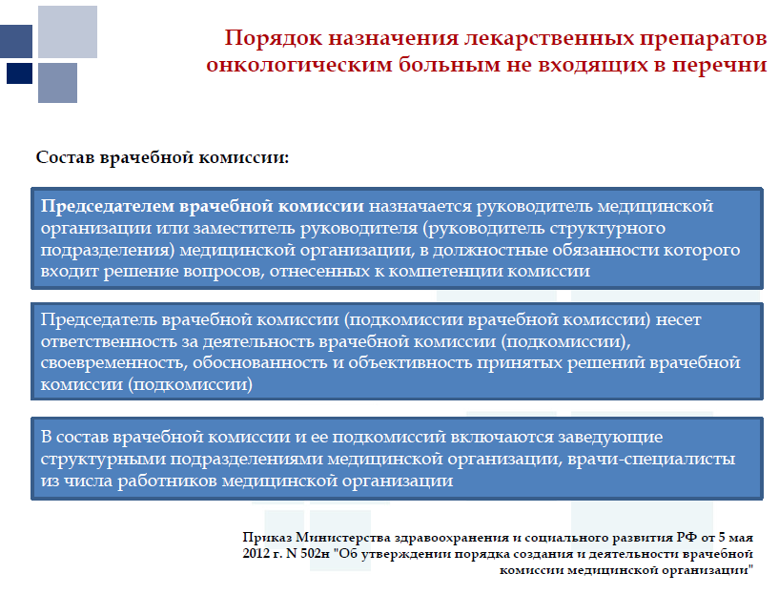
Порядок назначения препаратов не входящих в перечни

Slide 14
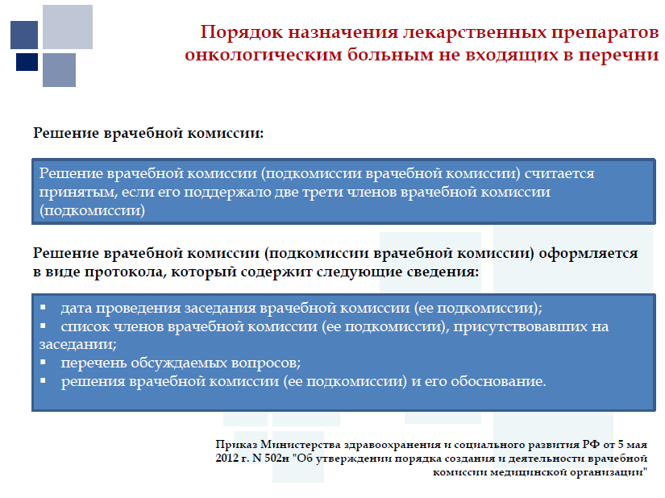
Порядок назначения препаратов, не входящих в перечни

Slide 15
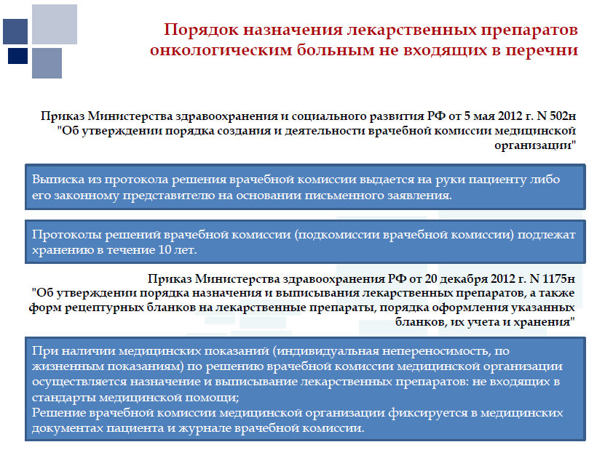
Порядок назначения препаратов, не ходящих в перечни

Slide 16
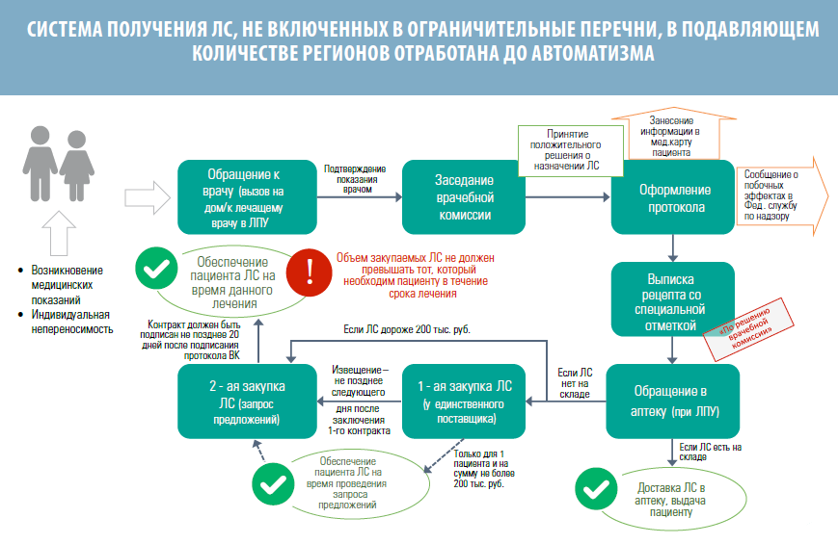

Slide 17
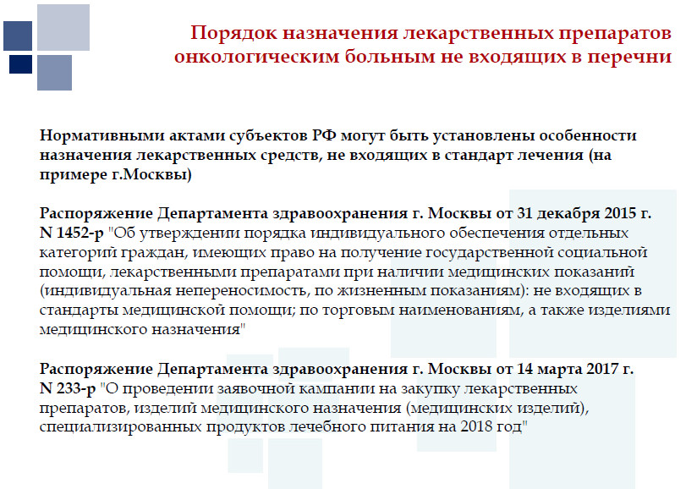
Порядок назначения препаратов не входящих в перечни

Slide 18
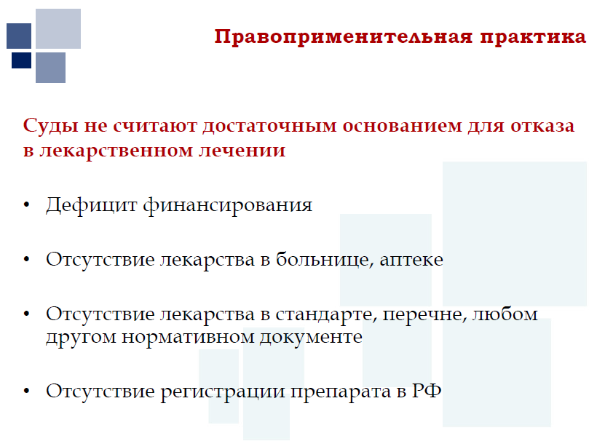

Slide 19
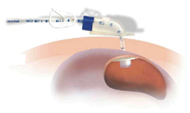
Назначение ЭП инвалидам через ИПР
Гастростома как средство реабилитации внесено в перечень для ИПР (бюджет министерства социальной защиты)
Для установки гастростомы по ОМС:
КСГ263 – тариф 37 414,05 руб.
Если ребенок до 4 лет, умножают на 1,6.
Код операции: А16.16.034.001
Гастростомия с использованием видеоэндоскопических технологий

Slide 20
При выписке из стационара
должно быть
Рекомендации в ИПР в части технических средств для энтерального питания
Расчет на 1 год по нутритивной поддержке с прописью количества и качества лечебного питания
Координаты лаборатории/отделения ЛПУ клинического питания/реабилитации с рекомендациями контроля программы 1 раз в 3 мес посредством телемедицинского консилиума, очно-заочной консультации специалистов

Slide 21
ИПМР (ИПР) путь к продолженной и преемственной нутритивной поддержке
Индивидуальная программа реабилитации инвалида (ИПР) - перечень реабилитационных мероприятий, направленных на восстановление способностей инвалида к бытовой, общественной, профессиональной деятельности в соответствии со структурой его потребностей, кругом интересов, уровнем притязаний с учетом прогнозируемого уровня его соматического состояния, психофизиологической выносливости, социального статуса и реальных возможностей социально - средовой инфраструктуры.
В ИПР определяются виды, формы рекомендуемых инвалиду реабилитационных мероприятий, их объемы, сроки проведения и исполнители

Slide 22
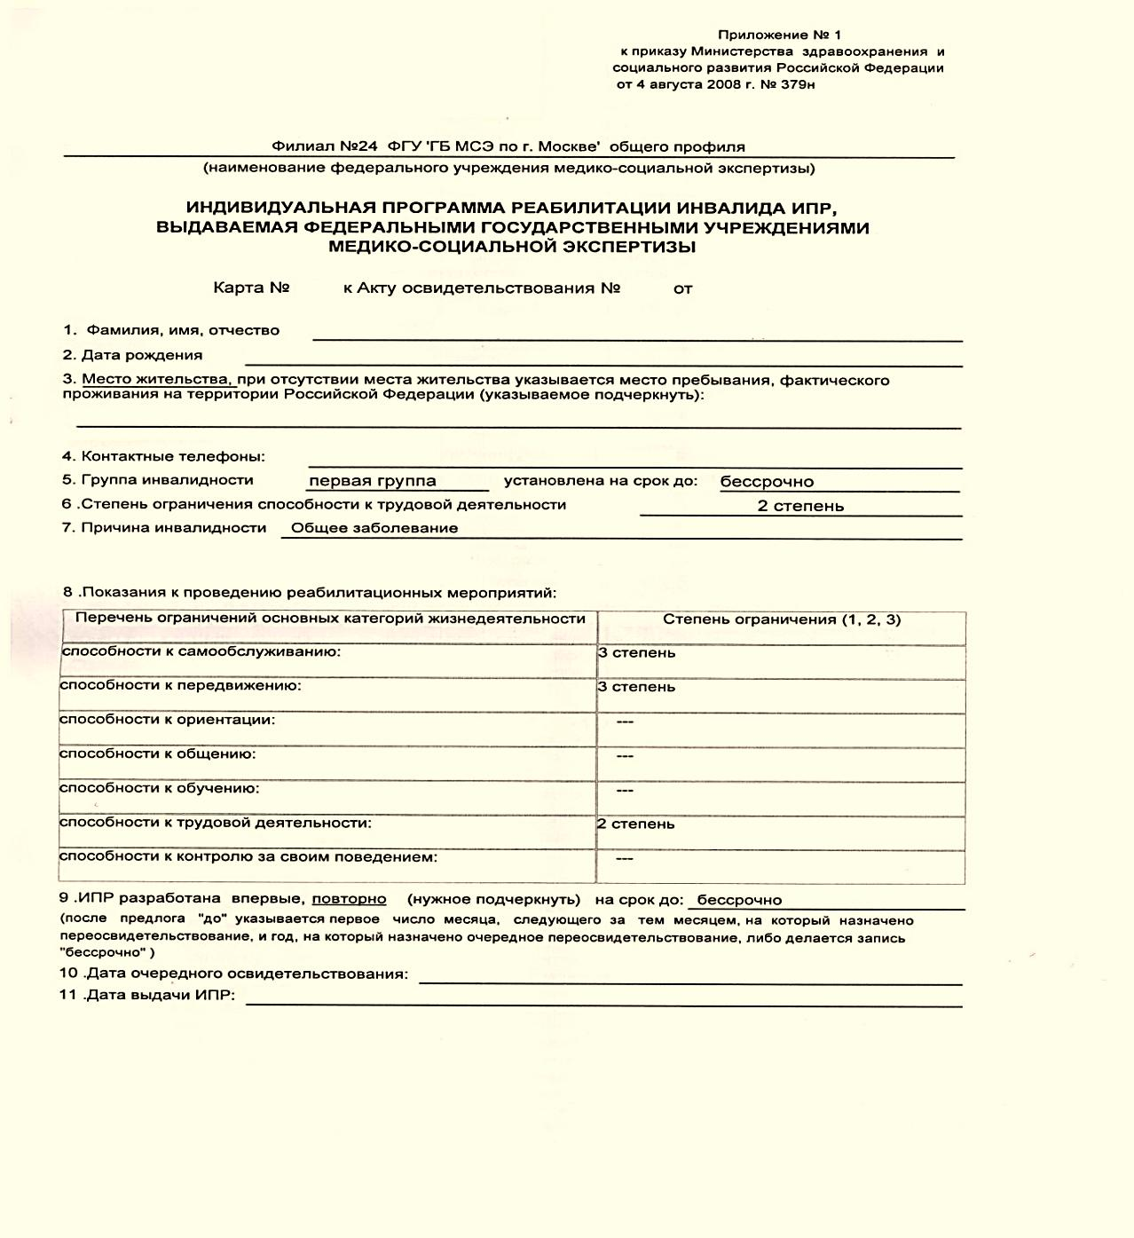
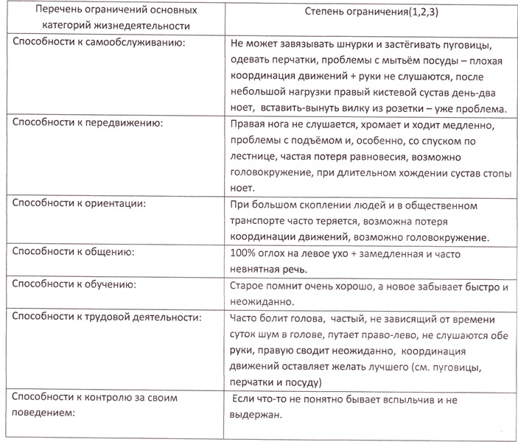
Форма ИПР, выдаваемая федеральными государственными учреждениями медико-социальной экспертизы (МСЭК)
Не может держать
ложку, чашку

Slide 23
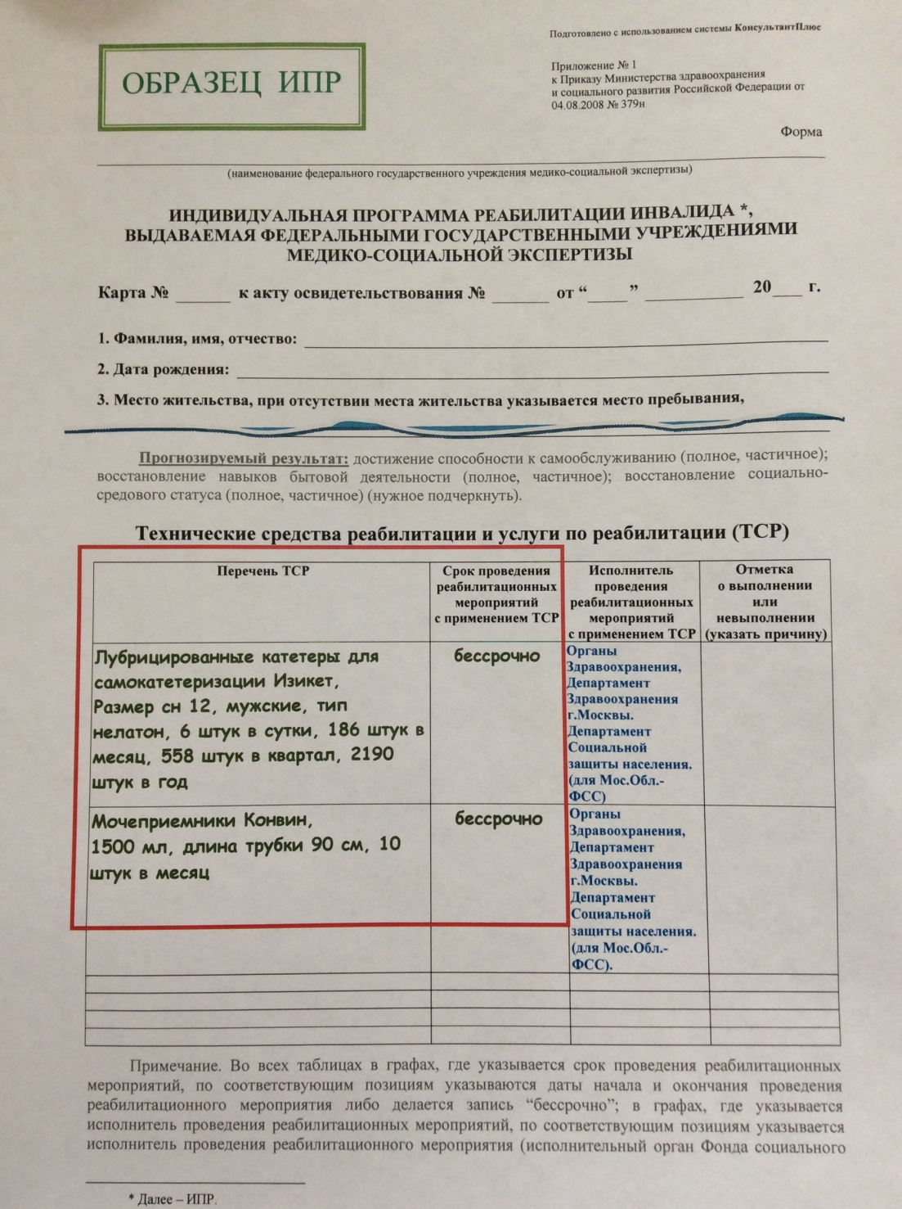
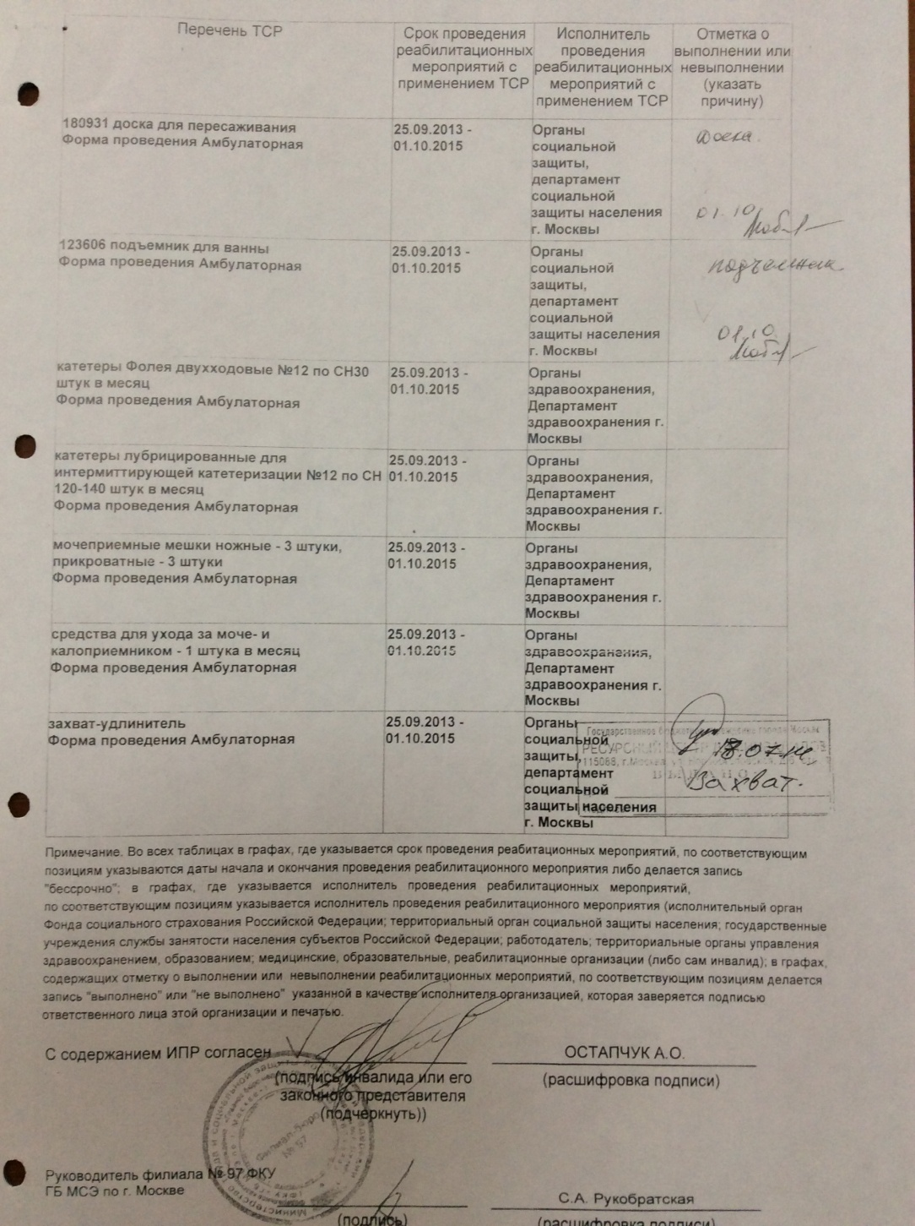
Гастростома типа «ЭНТРИСТАР» 2 шт/ год
Искусственное питание
Нутриэн Диабет
30 уп. в месяц

Slide 24

Паллиативная помощь
Федеральный уровень – Национальная Программа
Взрослые – # 187н от14.04.2015
Дети - # 193н от 14.04.2015
Финансовое обеспечение паллиативной медицинской помощи, оказываемой амбулаторно, в том числе выездными патронажными службами, и стационарно, включая хосписы и койки сестринского ухода за счет бюджетных ассигнований бюджетов субъектов Российской Федерации
Нет софинансирования, но возможно финансирование через благотворительные фонды
Обеспечение паллиативными койками (10 коек на100 000 населения)
Главные специалисты/руководители отделений формируют потребность в ЭП
2019
Клинические рекомендации по НП
Выделен Федеральный бюджет (4,5 млрд)
Создание выездных бригад (лек обеспечение на дому)
 | 2015 | 2016 | 2017 | 2018 | 2019 | 2020
Adults | 1,7 | 4,4 | 6,1 | 7 | 8,5 | 10
Children | 1,4 | 1,76 | 1,84 | 1,92 | 2 | 2,08

Slide 25
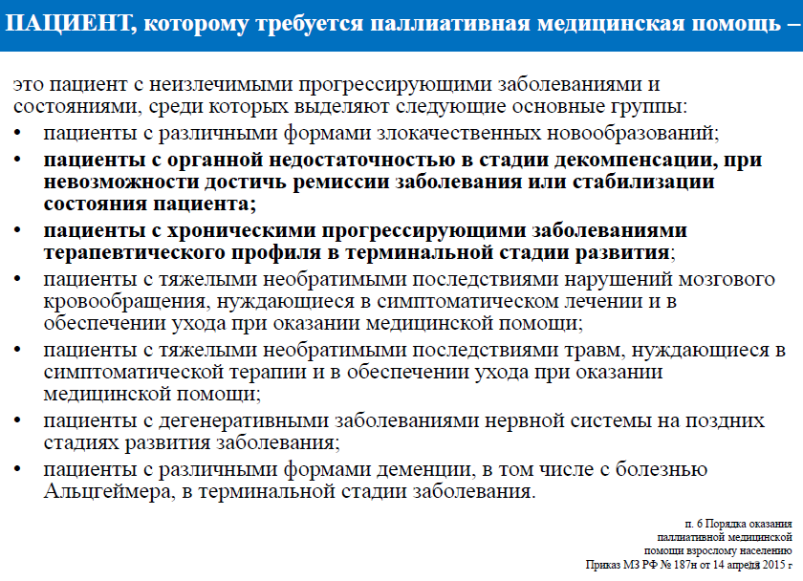

Slide 26


